Slide 1
Нормативно-правовое обеспечение организации и осуществления образовательной деятельности по программам высшего образования
Методический семинар
30.11.2018
Управление образовательных программ

Slide 2
Приказ МИНОБРНАУКИ РОССИИ
от 05.04.2017 № 301
Основные вопросы:
Основные нормативные нововведения, связанные с Порядком организации и осуществления образовательной деятельности и ФГОС ВО 3++.
Процедурные вопросы мобильности обучающихся.
Отражение нормативных нововведений в нормативных локальных актах университета.
Некоторые комментарии экспертов Рособрнадзора по вопросам организации и осуществления образовательной деятельности.
При подготовке методического семинара были использованы :
- материалы семинара Межотраслевого института повышения квалификации и профессиональной переподготовки кадров с участием эксперта Рособрнадзора;
материалы практического семинара «Новое в государственной аккредитации образовательной деятельности»,
21-22 сентября 2017 г., г. Санкт-Петербург.

Slide 3
Приказ МИНОБРНАУКИ РОССИИ
от 05.04.2017 № 301

Slide 4
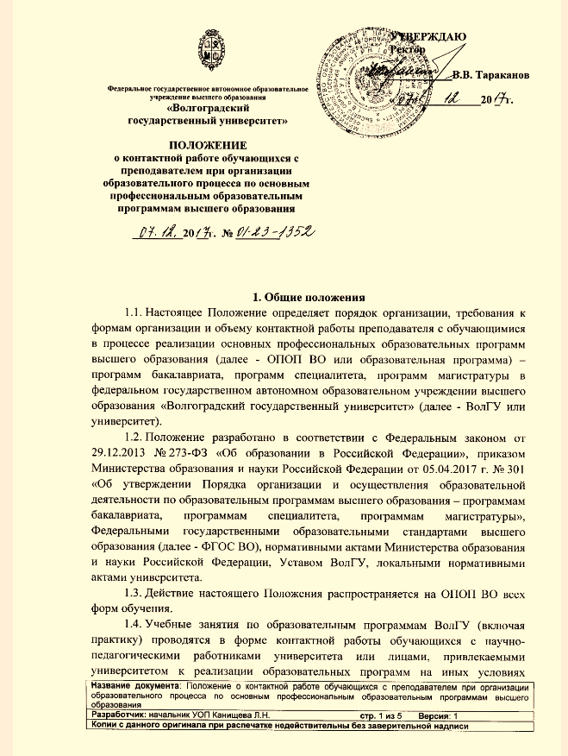
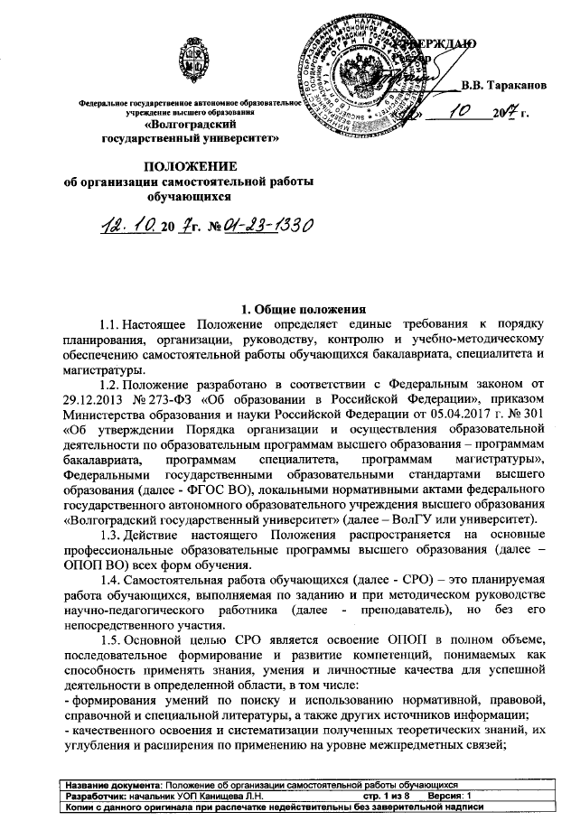
Приказ МИНОБРНАУКИ РОССИИ
от 05.04.2017 № 301

Slide 5
Приказ МИНОБРНАУКИ РОССИИ
от 05.04.2017 № 301

Slide 6
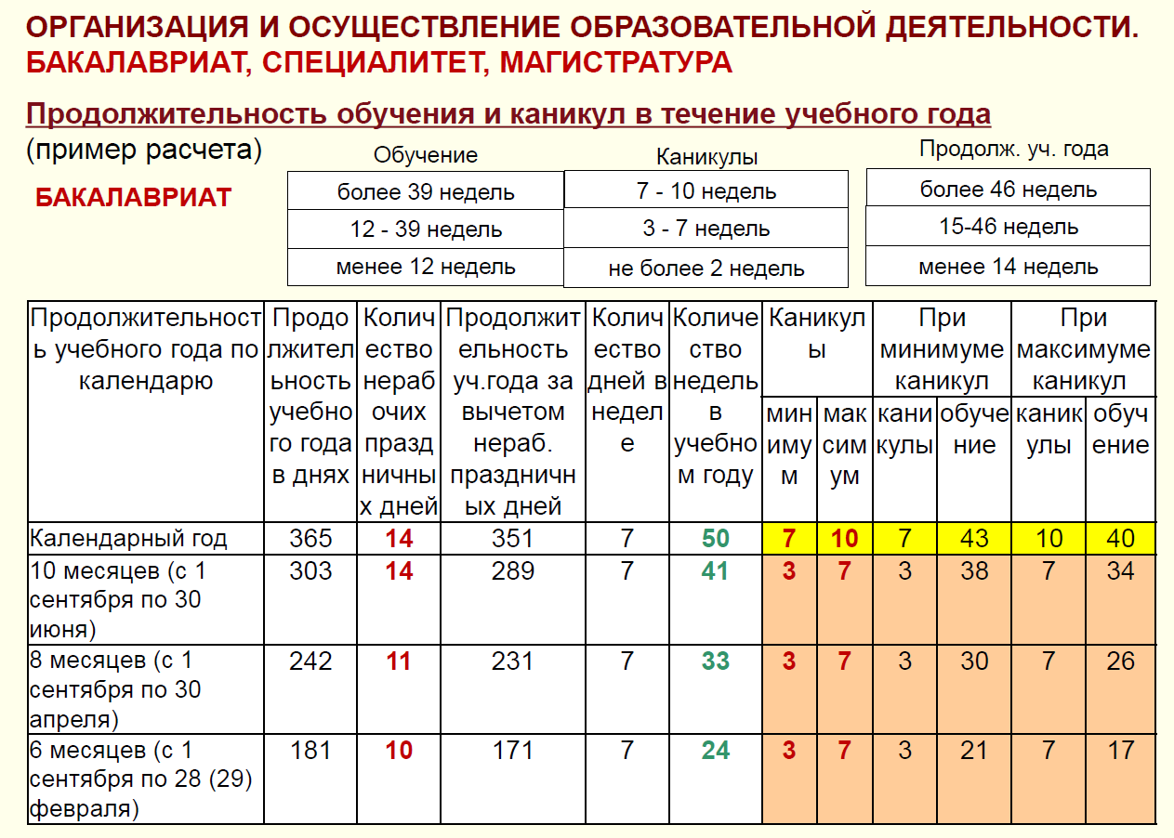
Приказ МИНОБРНАУКИ РОССИИ
от 05.04.2017 № 301

Slide 7
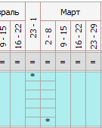
Приказ МИНОБРНАУКИ РОССИИ
от 05.04.2017 № 301
Отмечать нерабочие праздничные дни в графике в макете учебного плана или нет?
Основной принцип – «выбрасывать» воскресенья (неделя из 6 дней в ГУП)
Отмечать согласно датам:

Slide 8
Приказ МИНОБРНАУКИ РОССИИ
от 05.04.2017 № 301

Slide 9
Приказ МИНОБРНАУКИ РОССИИ
от 05.04.2017 № 301

Slide 10
Приказ МИНОБРНАУКИ РОССИИ
от 05.04.2017 № 301

Slide 11
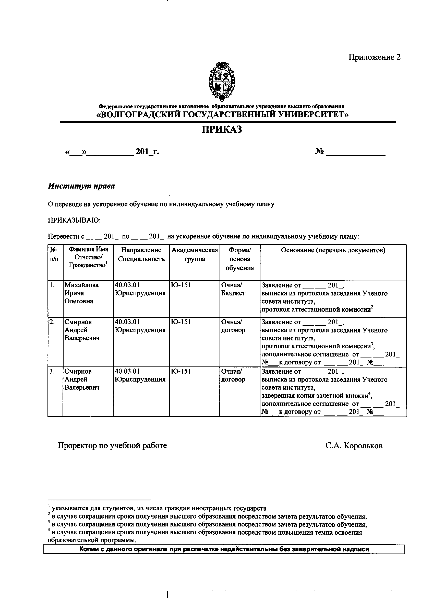
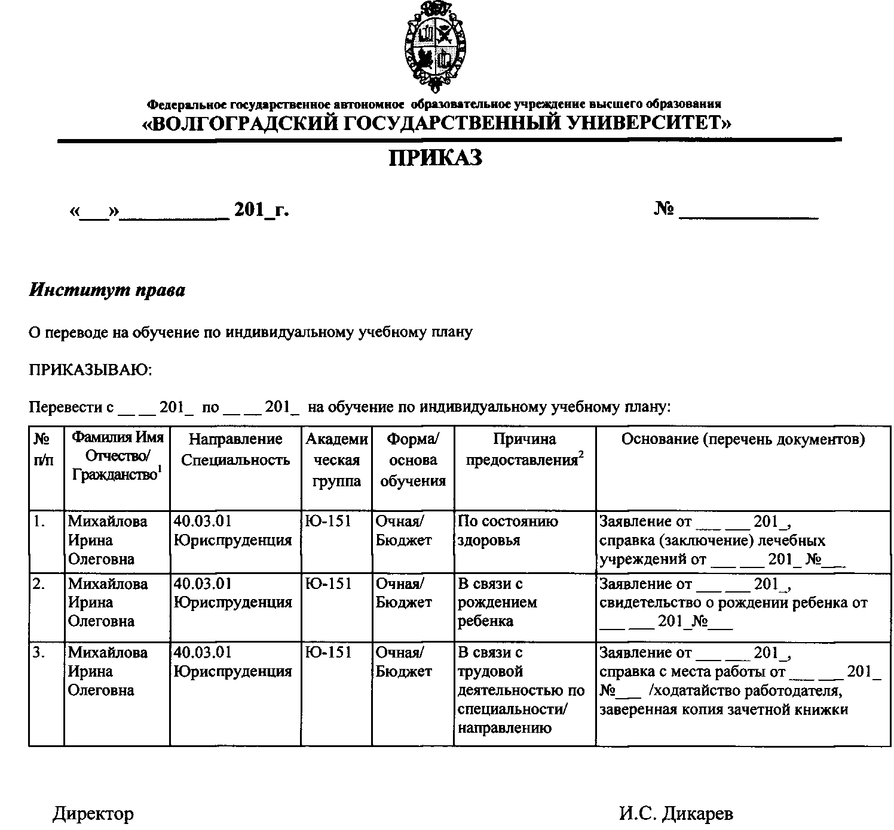
Приказ МИНОБРНАУКИ РОССИИ от 05.04.2017 № 301

Slide 12
Приказ МИНОБРНАУКИ РОССИИ
от 05.04.2017 № 301

Slide 13
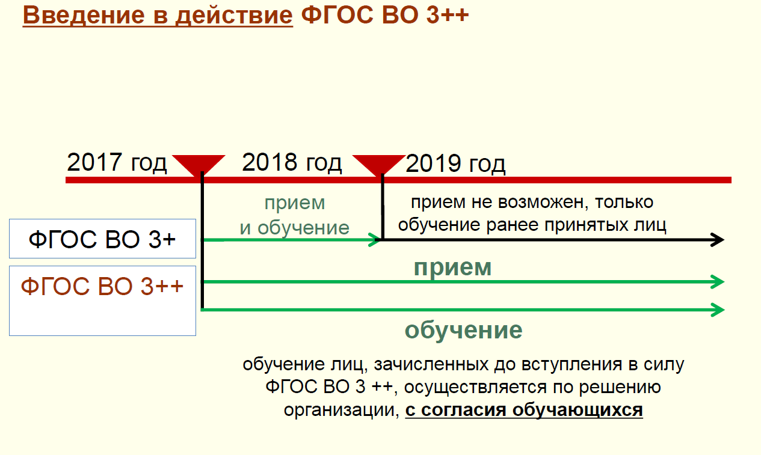
Основные нормативные нововведения в связи с ФГОС ВО 3++

Slide 14
Основные нормативные нововведения в связи с ФГОС ВО 3++

Slide 15
Основные нормативные нововведения в связи с ФГОС ВО 3++

Slide 16
Основные нормативные нововведения в связи с ФГОС ВО 3++

Slide 17
Основные нормативные нововведения в связи с ФГОС ВО 3++

Slide 18
Основные нормативные нововведения в связи с ФГОС ВО 3++

Slide 19
Основные нормативные нововведения в связи с ФГОС ВО 3++

Slide 20
Процедурные вопросы мобильности обучающихся

Slide 21
Процедурные вопросы мобильности обучающихся

Slide 22
Процедурные вопросы мобильности обучающихся

Slide 23
Процедурные вопросы мобильности обучающихся

Slide 24
Процедурные вопросы мобильности обучающихся

Slide 25
Процедурные вопросы мобильности обучающихся

Slide 26
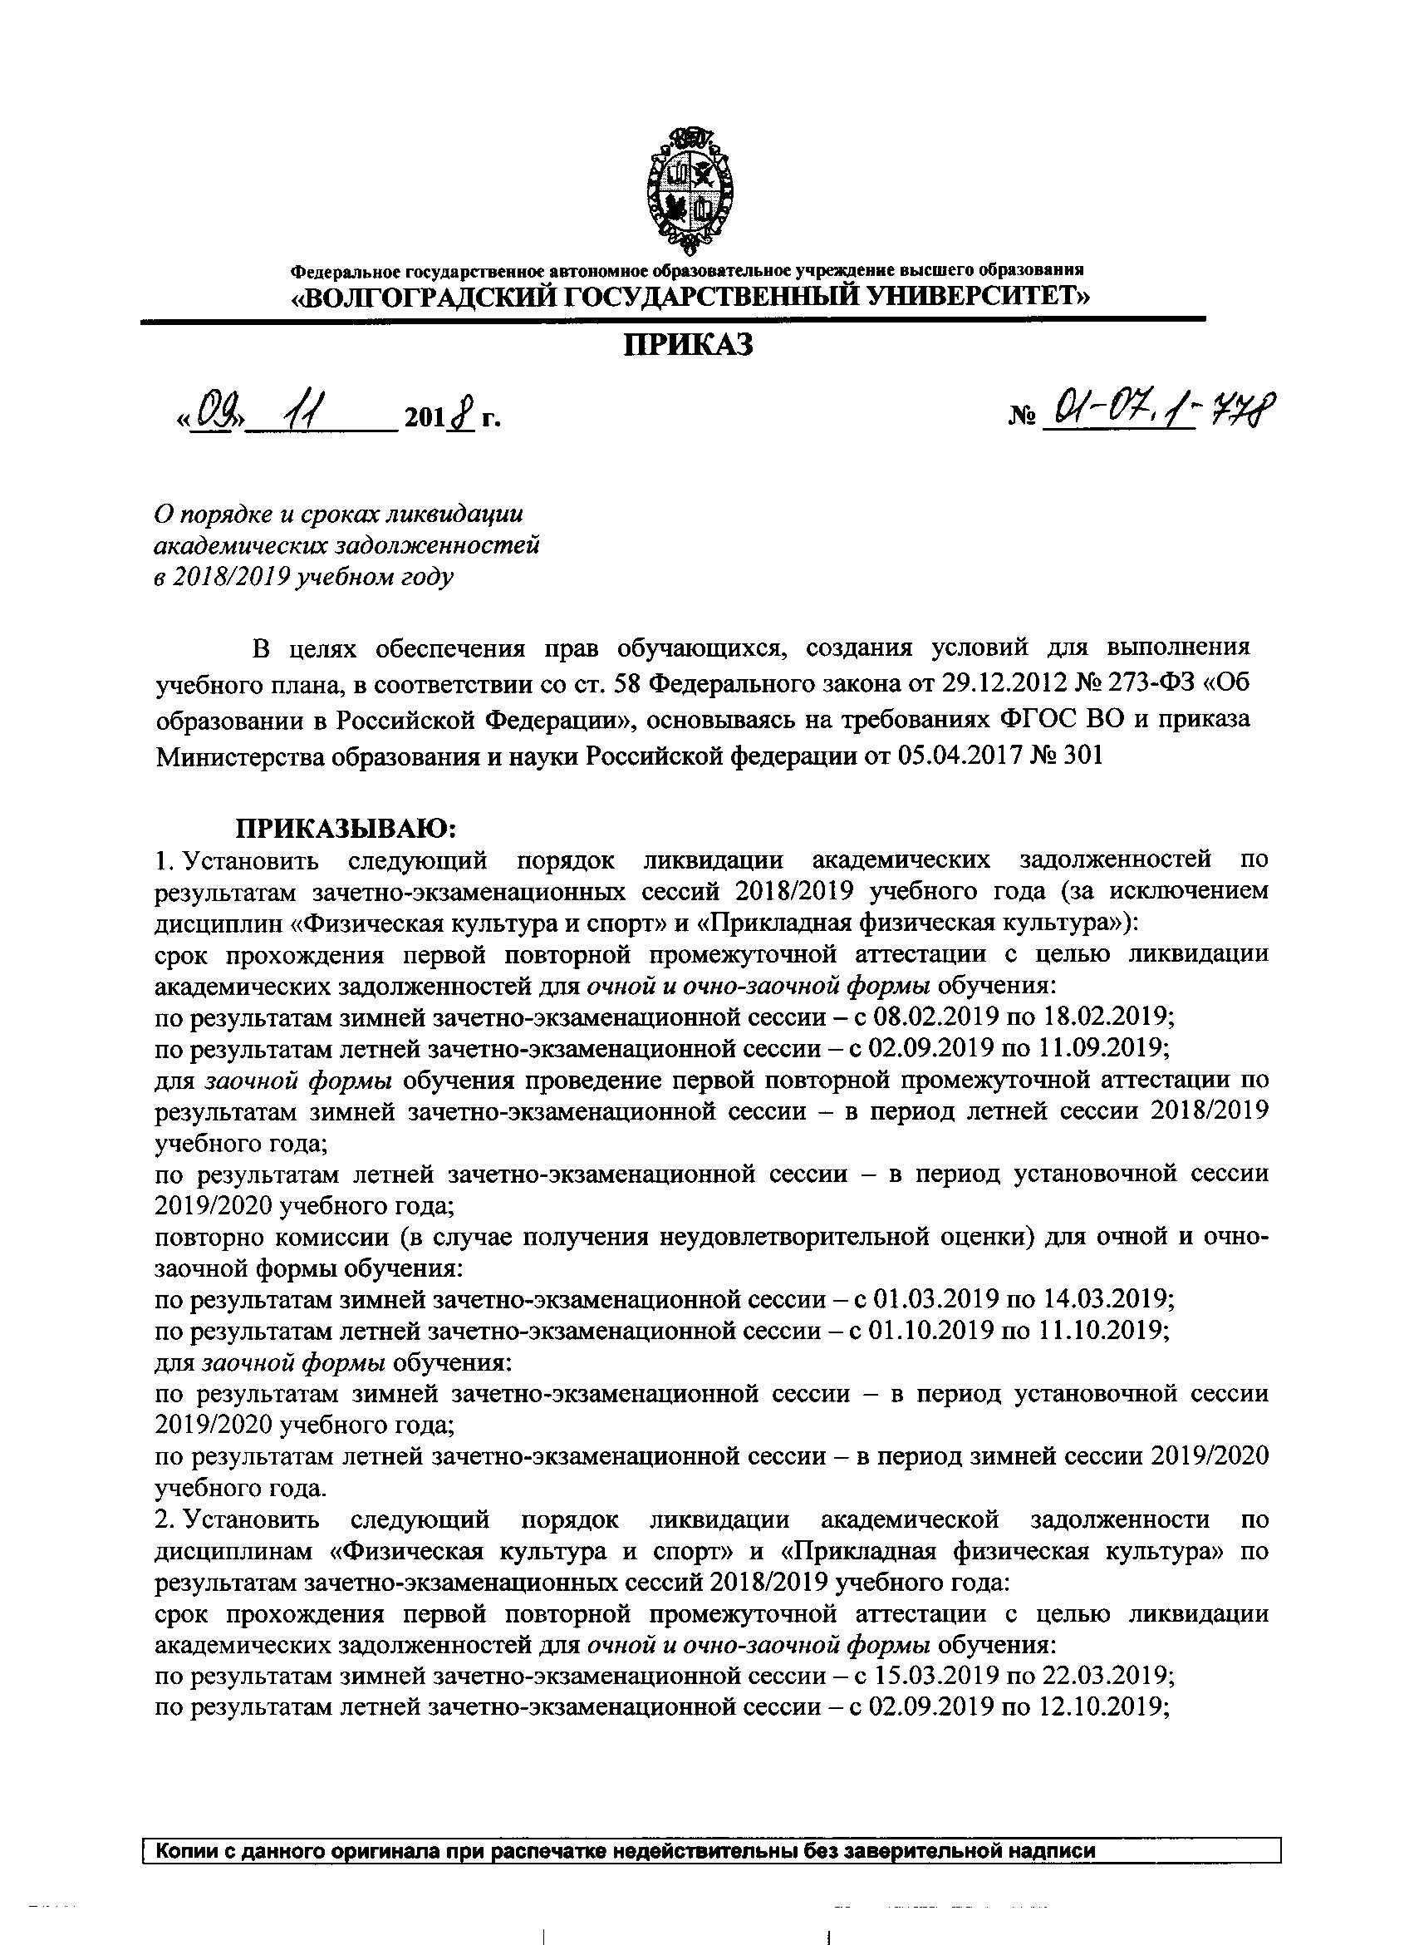
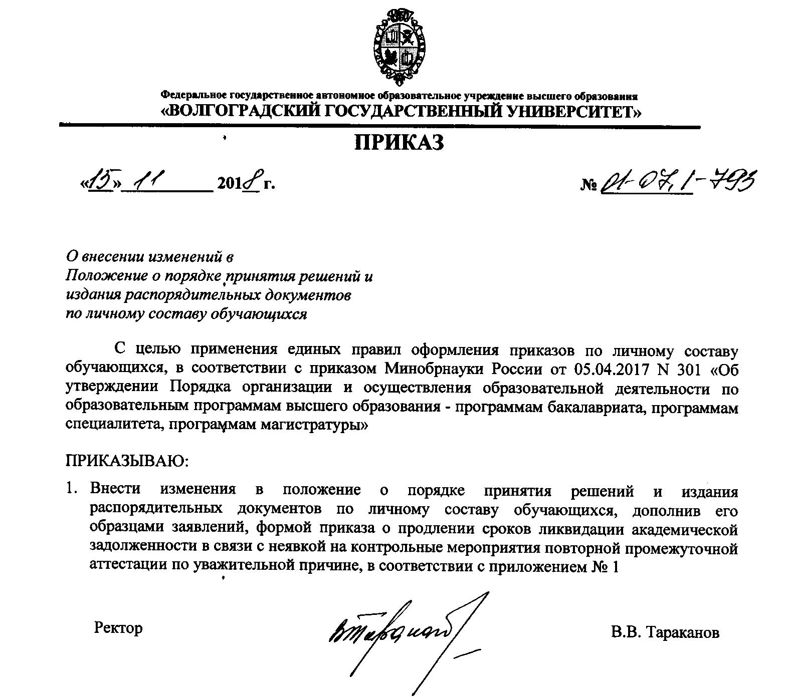
Процедурные вопросы мобильности обучающихся

Slide 27
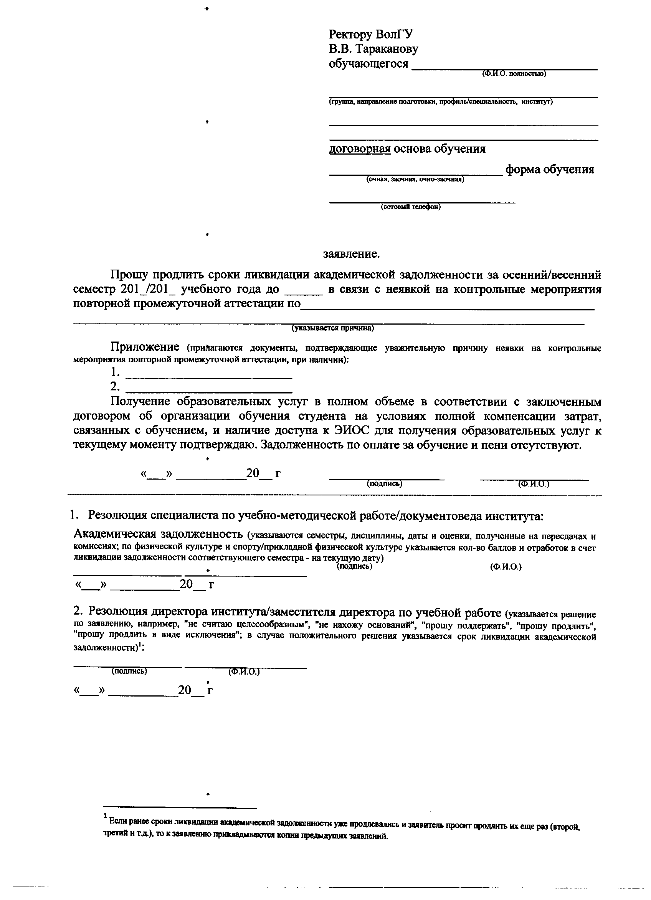
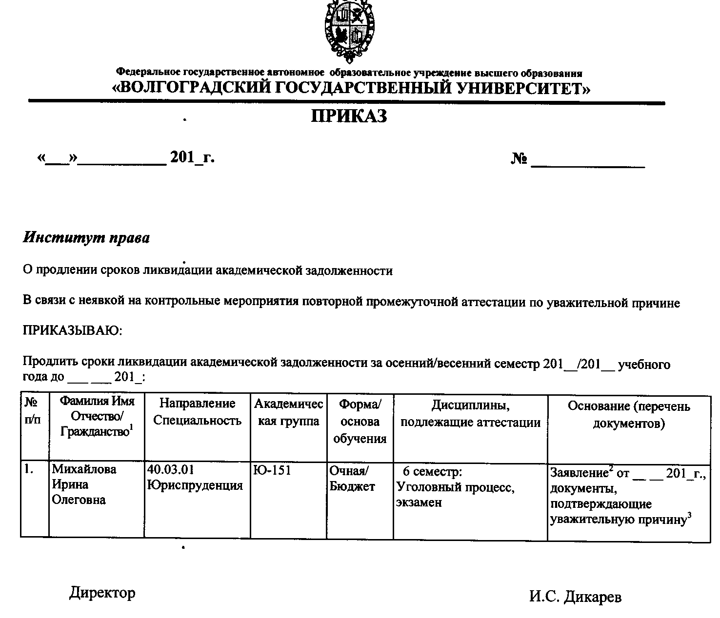
Процедурные вопросы мобильности обучающихся

Slide 28
Процедурные вопросы мобильности обучающихся

Slide 29
Процедурные вопросы мобильности обучающихся

Slide 30
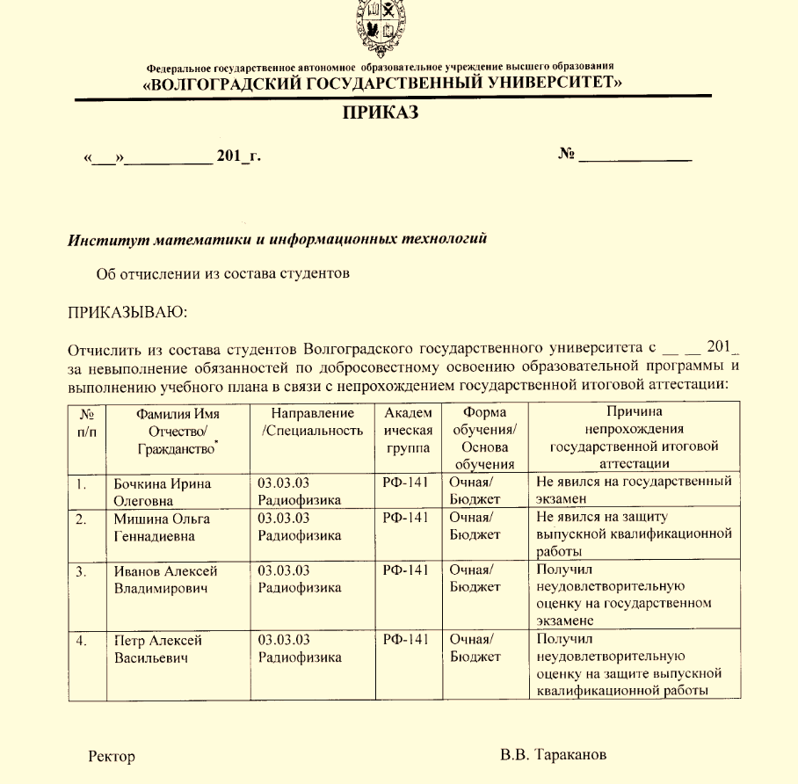
Процедурные вопросы мобильности обучающихся

Slide 31
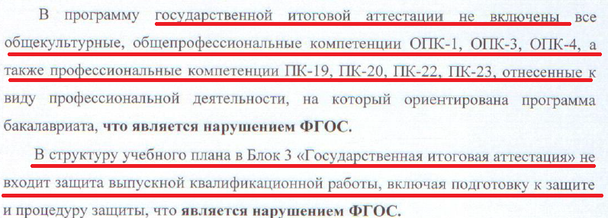
Замечания и комментарии экспертов

Slide 32
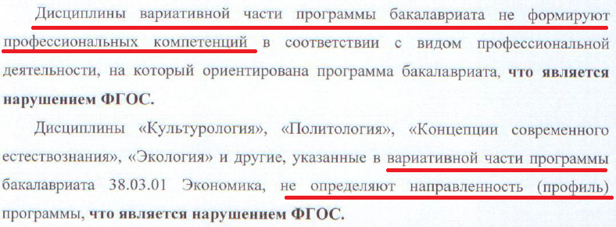
Замечания и комментарии экспертов

Slide 33
Замечания и комментарии экспертов

Slide 34
Замечания и комментарии экспертов
«Государственный экзамен проводится по одной или нескольким дисциплинам и (или) модулям образовательной программы, результаты освоения которых имеют определяющее значение для профессиональной деятельности выпускников»
Набор компетенций дисциплин
Набор компетенций ГЭ
Набор дисциплин
ОК-1
Д-1
ОК-1
ГЭ
ОПК-1
Д-2
ОПК-1
ПК-2
Д-3
ПК-2
ПК-3
Д-4
ПК-4

Slide 35
Замечания и комментарии экспертов
Образовательная организация при реализации основной профессиональной образовательной программы высшего образования (бак., спец., маг., асп., орд.)
не обеспечивает обучающимся возможность освоения факультативных дисциплин
Пункт 6.5 раздела VI ФГОС высшего образования по направлению … не обеспечивает реализацию дисциплин (модулей) по физической культуре и спорту (в учебных планах, утвержденных ректором …, не установлены элективные дисциплины (модули) по физической культуре и спорту (отсутствует возможность выбора).

Slide 36
Замечания и комментарии экспертов
Вопрос: Какие документы предоставляет ОО в качестве подтверждения проведения текущего контроля?
Ответ: методическое обеспечение текущего контроля успеваемости: ЛНА, положение, зачетно-экзаменационные ведомости, зачетные книжки, расписание занятий.
Вопрос: Для обучающихся по индивидуальному учебному плану должен ли быть индивидуальный график обучения и индивидуальное расписание?
Ответ: для обучающихся по индивидуальному плану должно быть индивидуальное расписание занятий.

Slide 37
Замечания и комментарии экспертов

Slide 38
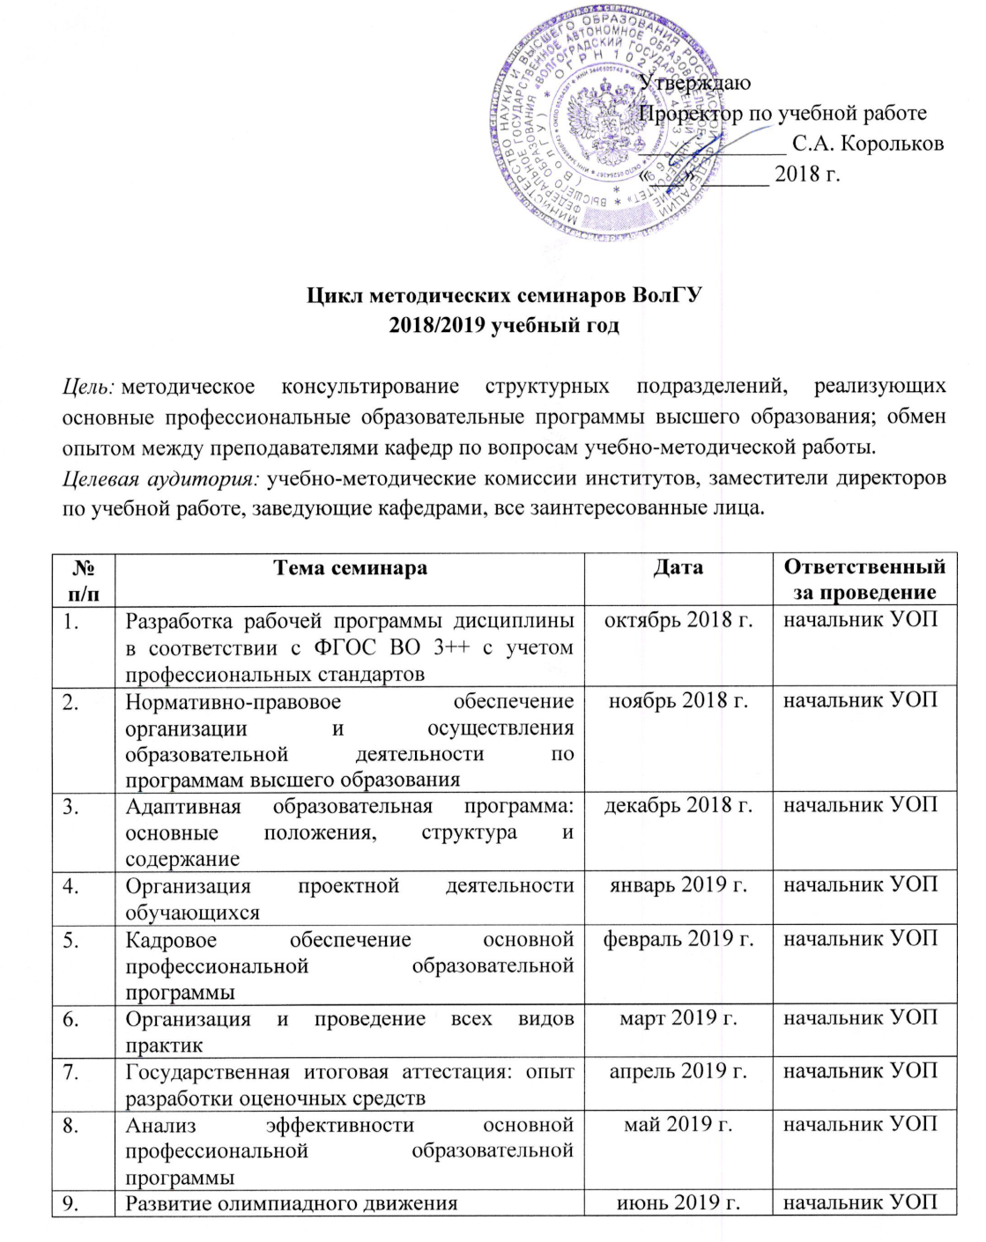
Цикл методических семинаров

Slide 39
Спасибо за
внимание!
Успехов в работе)

